Slide 1
Chapter 1
Introduction
1 -<number>

Slide 2
大學程式設計競賽
臺彎與世界競賽時程
  全國大專軟體設計競賽：每年10月
  私立大學程式設計競賽：2011年起，每年6、7月
  科技大學程式設計競賽：2016年起，每年6、7月
  ICPC (International Collegiate Programming Contest) 亞洲台灣區域賽：每年11月
  ICPC亞洲其他區域賽：每年10~12月
  ICPC世界總決賽：每年2~6月
2018-2019年，全球共有39個區域賽(region)，其中亞洲共有16個區域域賽(台灣為其中之一)。
2018-2019參賽統計：超過100國， 超過2500大學， 超過10000隊伍。

Slide 3
ICPC Regional Contests (2019)
ICPC: International Collegiate Programming Contest
Region | # of contests
Africa and the Middle East | 2
Asia | 16
Europe | 5
Latin America | 4
North America | 11
South Pacific | 1

Slide 4
ICPC
緣起：1970年美國Texas A&M University大學程式設計比賽
1977年：第一次總決賽
1977~1989：參與比賽的大學主要為美國與加拿大。
1989年：開始建立區域賽(regional)的制度
1991年：亞洲首支隊伍參加世界總決賽--國立交通大學。
1995年。台灣首度舉辦亞洲區域賽
1996年以前，歷年的贊助廠商依先後順序分別為Apple、AT&T 和Microsoft 。
1997年~：IBM公司為此競賽主要贊助商。
1997年，參賽隊伍1100隊，來自560個大學
2002年，上海交大首度獲得總決賽冠軍
2010年，參賽隊伍7900隊，台灣大學獲得總決賽第三名
2013年、2014年，台灣大學獲得總決賽第四名
2020年：因COVID-19而延後一年

Slide 5
ICPC World Champions
year | champions
1977 | Michigan State University (USA)
1978 | Massachusetts Institute of Technology (USA)
1979 | Washington University in St. Louis (USA)
1980 | Washington University in St. Louis Louis (USA)
1981 | University of Missouri–Rolla Louis (USA)
1982 | Baylor University Louis (USA)
1983 | University of Nebraska Louis (USA)
1984 | Johns Hopkins University Louis (USA)
1985 | Stanford University Louis (USA)
1986 | California Institute of Technology Louis (USA)
year | champions
1987 | Stanford University (USA)
1988 | California Institute of Technology (USA)
1989 | University of California, Los Angeles (USA)
1990 | University of Otago (New Zealand)
1991 | Stanford University (USA)
1992 | University of Melbourne (Australia)
1993 | Harvard University (USA)
1994 | University of Waterloo (Canada)
1995 | Albert-Ludwigs-Universitat (Germany)
1996 | University of California, Berkeley (USA)

Slide 6
ICPC World Champions
year | place | country | university | site | team | final | champions
1997 | San Jose |  | 560 |  | 1100 | 50 | Harvey Mudd College (USA)
1998 | Atlanta |  |  | 49 | 1250 | 54 | Charles University (Czech)
1999 | Eindhoven | 59 | 839 | 63 | 1900 | 62 | University of Waterloo (Canada)
2000 | Orlando |  |  |  | 2400 | 60 | St. Petersburg State University (Russia)
2001 | Vancouver | 70 | 1079 |  | 2700 | 64 | St. Petersburg State University (Russia)
2002 | Honolulu | 67 | 1300 |  | 3082 | 64 | Shanghai Jiaotong University (China)
2003 | Beverly Hills | 68 | 1329 | 106 | 3835 | 70 | Warsaw University (Poland)
2004 | Prague | 75 | 1411 | 127 | 3105 | 73 | St. Petersburg State University of IT, Mechanics, and Optics (Russia)
2005 | Shanghai |  |  |  |  | 78 | Shanghai Jiaotong University (China)
2006 | San Antonio | 84 | 1737 | 183 | 5606 | 83 | Saratov State University (Russia)

Slide 7
ICPC World Champions
year | place | country | university | site | team | final | champions
2007 | Tokyo | 82 | 1756 | 205 | 6099 | 88 | Warsaw University (Poland)
2008 | Banff |  | 1821 | 213 | 6700 | 100 | St. Petersburg State University of IT, Mechanics, and Optics (Russia)
2009 | Stockholm | 88 | 1838 |  | 7109 | 100 | St. Petersburg State University of IT, Mechanics, and Optics (Russia)
2010 | Harbin | 82 | 1931 | 242 | 7900 | 103 | Shanghai Jiaotong University (China)
2011 | Orlando | 88 | 2070 | 280 | 8305 | 100 | Zhejiang University (China)
2012 | Warsaw | 85 | 2219 |  | 8478 | 112 | St. Petersburg National Research University of IT, Mechanics, and Optics (Russia)
2013 | St. Petersburg | 91 | 2322 |  | 9800 | 119 | St. Petersburg National Research University of IT, Mechanics, and Optics (Russia)
2014 | Ekaterinburg | 94 | 2286 |  | 10681 | 122 | St. Petersburg State University (Russia)

Slide 8
ICPC World Champions
year | place | country | university | site | team | final | champions
2015 | Marrakesh | 102 | 2736 | 481 |  | 128 | ITMO University (Russia)
2016 | Phuket |  |  |  |  | 128 | St. Petersburg State University (Russia)
2017 | Rapid City |  |  |  |  | 133 | ITMO University (Russia)
2018 | Bejing |  |  |  |  | 140 | Moscow State University (Russia)
2019 | Porto | 111 |  |  |  | 140 | Moscow State University (Russia)

Slide 9
大學程式設計競賽組隊方式
每隊正好三人，共同使用一部電腦
基本要求(確定要求請見競賽規程)
  每位隊員最多可參加五年(每年最多兩個亞洲區域賽)
  每位隊員最多可參加兩次世界總決賽
隊員資格(確定資格請見競賽規程)，下列二者之一：
  每位隊員進入大學後，不得超過5年
  不得超過24歲(例如參加2021區域賽，須1998年之後出生)
競賽評分系統DOMjudge (或其他評分系統)

Slide 10
計分方式
比賽時間為5小時
每個題目結果只有「對」與「錯」
答對題數較多者，排名較前
答對題數相同者，以解題時間總和決定排名
解題時間為比賽開始至解題正確所花時間，再加上罰扣時間(每送出題解錯誤一次罰加20分鐘)
答錯的題目不計時間及罰扣時間
計分範例：甲隊開賽後10分鐘答對A題，15分鐘送出B題(但錯誤)，32分答對B題。總時間為10+32+20*1=62分
1 -<number>

Slide 11
2014 ACM ICPC World Finals (122 Teams)
Place | University | Solved | Time | Last solved |  | Place | University | Solved | Time
1 | St. Petersburg State University | 7 | 1359 | 298 |  | 10 | National Research University Higher School of Economics | 4 | 428
2 | Moscow State University | 7 | 1398 | 290 |  | 11 | Tsinghua University | 4 | 444
3 | Peking University | 6 | 1275 | 297 |  | 12 | Comenius University | 4 | 454
4 | National Taiwan University | 6 | 1483 | 296 |  | 13 | Belarusian State University | 4
5 | University of Warsaw | 5 | 796 | 266 |  | 13 | New York University | 4
6 | Shanghai Jiao Tong University | 5 | 938 | 289 |  | 13 | Taras Shevchenko Kiev National University | 4
7 | The University of Tokyo | 5 | 960 | 287 |  | 13 | University of Electronic Science and Technology of China | 4
8 | University of Zagreb | 5 | 970 | 242 |  | 13 | University of Wroclaw | 4
9 | St. Petersburg National Research University of IT, Mechanics and Optics | 5 | 1000 | 294 |  | 13 | Zhejiang University | 4
1 -<number>

Slide 12

Online Judge
線上即時評分系統(電腦自動評分）
題目來源：ICPC
題目總數：超過4500題
https://onlinejudge.org/
1 -<number>

Slide 13
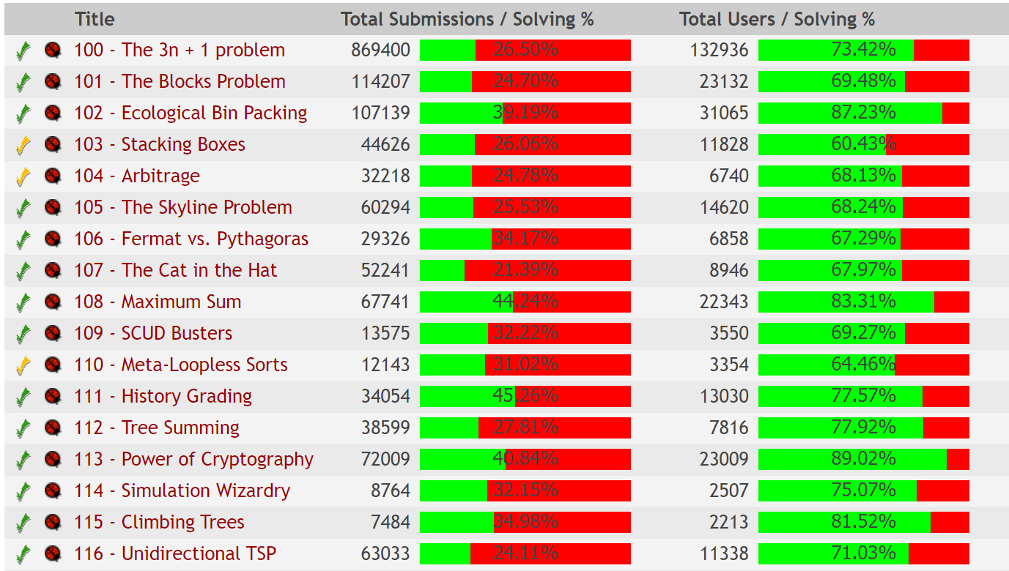
UVA Online Judge
統計每題被解的情形，讓學習者知道題目困難度
1 -<number>

Slide 14
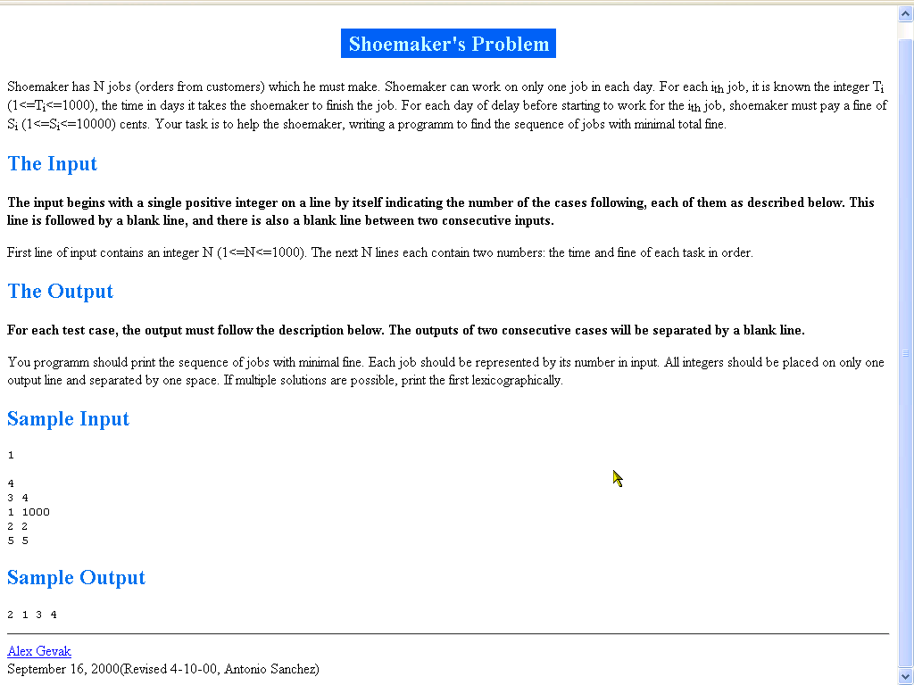
The Format of One Problem
General Description
Input Format
Output Format
Sample Input
Sample Output
1 -<number>

Slide 15
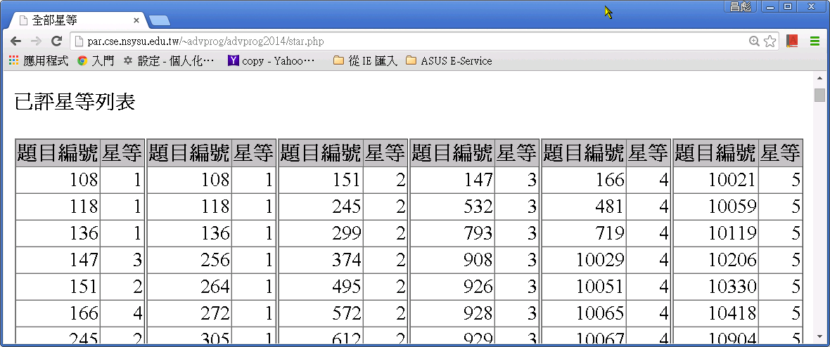
題目難易程度分級
一顆星：學習完計算機概論之後即可解答(solved in 10 minutes
兩顆星：學習完資料結構之後才能解答或是苦工題(solved in 10~30 minutes)
三顆星：要有好的演算法或數學方法才能解答(solved in 30~100 minutes)
四顆星：要有特殊的演算法或是綜合多種演算法才能解答(solved in more than 100 minutes)
五顆星：超越四顆星的極特殊題目
1 -<number>

Slide 16
何謂演算法
Algorithm
解決問題的方法。將抽象的解法變成實際具體可行的方法或程式。
利用電腦解決問題的步驟
  Step 1: 明確定義問題（將其模式化）
  Step 2: 設計演算法，並估計所需時間
  Step 3: 撰寫程式，並加以測試
1 -<number>

Slide 17
解決問題範例
問題：計算大學聯考英文之前標
明確定義：位於75%(前25%)之考生英文成績
演算法：
  Step 1: 將所有考生英文成績排序（由低至高）
  Step 2: 選出位於75%的成績
撰寫程式： …...
1 -<number>

Slide 18
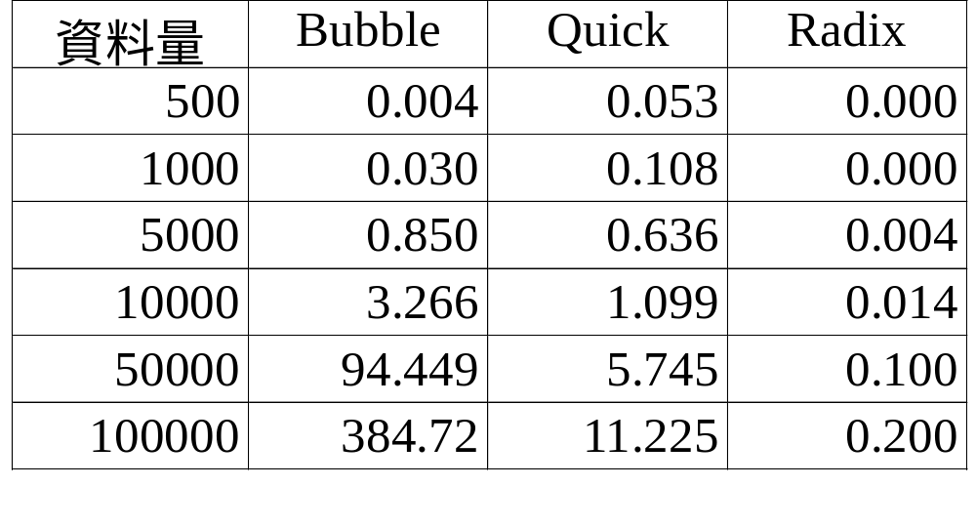
各種排序演算法所需時間比較
CPU: K6-2 350 時間單位：秒
1 -<number>

Slide 19
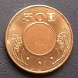
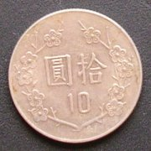
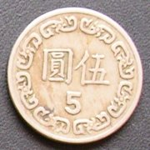
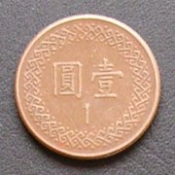
演算法範例
【問題】將50元硬幣換成等值的1元、5元、
10元硬幣的方法共有多少種？
【方法-1】
採用窮舉法，每種硬幣可能的個數如下：
i (10元):0,1,2,3,4,5
j (5 元):0,1,2,…,10
k (1 元):0,1,2,…,50
假設 i, j, k 分別代表10元、5元、1元的個數，
則我們可以嘗試各種組合，並利用下面的判斷式：
i*10 + j*5 + k = 50
<執行迴圈次數> 6 * 11 * 51 = 3366

Slide 20
main()
{
int loop = 0, number = 0;
int i, j, k;
for (i = 0; i <= 5; i++)
for (j = 0; j <= 10; j++)
for (k = 0; k <= 50; k++)
{
loop++;
if (i*10 + j*5+ k == 50)
number++;
}
printf("共%d種,執行迴圈%d次\n",number,loop);
}
【執行結果】
共36種,執行迴圈3366次
1 -<number>

Slide 21
【方法-2】
若 k 不為 5 之倍數，根本不可能轉換，所以只需
考慮 k 為 5 之倍數的情況。
i (10元):0,1,2,3,4,5
j (5 元):0,1,2,…,10
k (1 元):0,5,10,…,50
<執行迴圈次數> 6 * 11 * 11 = 726
1 -<number>

Slide 22
main()
{
int loop = 0, number = 0;
int i, j, k;
for (i = 0; i <= 5; i++)
for (j = 0; j <= 10; j++)
for (k = 0; k <= 50; k+=5)
{
loop++;
if (i*10 + j*5+ k == 50)
number++;
}
printf("共%d種,執行迴圈%d次\n",number,loop);
}
【執行結果】
共36種,執行迴圈726次
1 -<number>

Slide 23
【方法-3】
當 i*10 + j*5 + k = 50時，應立即跳出最內
層迴圈，因為再變化 k 之值，i*10 + j*5 + k
均已大於 50。
<執行迴圈次數> 491
1 -<number>

Slide 24
main()
{
int loop = 0, number = 0;
int i, j, k;
for (i = 0; i <= 5; i++)
for (j = 0; j <= 10; j++)
for (k = 0; k <= 50; k+=5)
{
loop++;
if (i*10 + j*5+ k == 50)
{
number++; break;
}
}
printf("共%d種,執行迴圈%d次\n",number,loop);
}
【執行結果】
共36種,執行迴圈491次
1 -<number>

Slide 25
【方法-4】
當 i 和 j 之值固定後，k 之值只有唯一的選擇，
因此不必考慮 k 的變化情形。
i=0,j可能為 0,1,2,…,10 (50-i*10)/5=10
i=1,j可能為 0,1,2,…,8 (50-i*10)/5=8
i=2,j可能為 0,1,2,…,6 (50-i*10)/5=6
.
.
.
i=5,j可能為 0 (50-i*10)/5=0
<執行迴圈次數> 36
1 -<number>

Slide 26
main()
{
int loop = 0, number = 0;
int i, j;
for (i = 0; i <= 5; i++)
for (j = 0; j <= (50-i*10)/5; j++)
{
loop++;
number++;
}
printf("共%d種,執行迴圈%d次\n",number,loop);
}
【執行結果】
共36種,執行迴圈36次
1 -<number>

Slide 27
【方法-5】
由上一個方法知，當 i 的值固定後，j 的變化情形
只有 (50-i*10)/5 種，因此只需對 i 做迴圈。
<執行迴圈次數> 6
main()
{
int loop = 0, number = 0;
int i;
for (i = 0; i <= 5; i++)
{
loop++;
number += (50-i*10)/5 + 1;
}
printf("共%d種,執行迴圈%d次\n",number,loop);
}
【執行結果】
共36種,執行迴圈6次
1 -<number>

Slide 28
【方法-6】
我們計算的值其實是一個等差級數，即
11+9+7+…+1=6*(11+1)/2=36
將等差級數的公式寫成程式即可計算。
main()
{
int number = 0, a, b, n = 50;
a = n / 5 + 1;
if (a % 2 == 0) b = 2;
else b = 1;
number = (a+b)*((a-b)/2+1)/2;
printf("共%d種\n", number);
}
【執行結果】
共36種
1 -<number>

Slide 29
Recursion
Write a recursive C function to compute the sum of the elements of the array a.
Solution :
int sum(int a[], int size)
/*size is the number of elements in array a[] */
{
if(size == 0)
return 0;
else
return a[size-1] + sum(a, size - 1);
}
1 -<number>

Slide 30
Wrong solution :
int sum(int a[], int size, int s)
//size is the number of elements in array a[]
// s is the sum of a[], initial value of s is 0
{
if(size == 0)
return s;
else {
s = s + a[size-1]
return sum(a, size - 1 , s);
}
1 -<number>

Slide 31
Determine the maximum of the contents of all nodes in a binary tree.
Solution:
sturct nodetype {
int info;
struct nodetype *left;
struct nodetype *right;
}
int max(struct nodetype *p)
{
int a,b;
1 -<number>

Slide 32
if(p==NULL)
return(-MAXINT); //MAXINT is infinite
else {
a=max(p->left);
b=max(p->right);
if (a>=b)
return (p->info >= a ? p->info : a)
else
return (p->info >= b ? p->info : b)
}
} /* end of max() */
1 -<number>

Slide 33
Wrong solution:
int max(struct nodetype *p)
{
if(p==NULL)
return(-MAXINT); //MAXINT is infinite
else {
if (max(p->left) >= max(p->right)
return (p->info >= max(p->left)
? p->info : max(p->left))
else
return (p->info >= max(p->right)
? p->info : max(p->right))
}
} /* end of max() */
1 -<number>

Slide 34
上課教室與圖形著色
8:00
18:00
課程 A
B
C
D
E
區間圖形著色問題(interval graph coloring)：
A
C1
C1：第一個顏色
C2：第二個顏色
C3：第三的顏色
D
C3
C2
B
C
C1
E
C2
1 -<number>

Slide 35
問題難易度
容易的問題：在多項式時間(polynomial time)可解決的問題
如：排序，找最大值
困難的問題：NP-complete，NP-hard
如：分割問題(Partition Problem)
推銷員問題(Traveling Salesperson Problem)
不可解的問題：用演算法無法解決的問題
如：停止問題(Halting Problem)
lower bound：解題所需時間之底限
1 -<number>

Slide 36
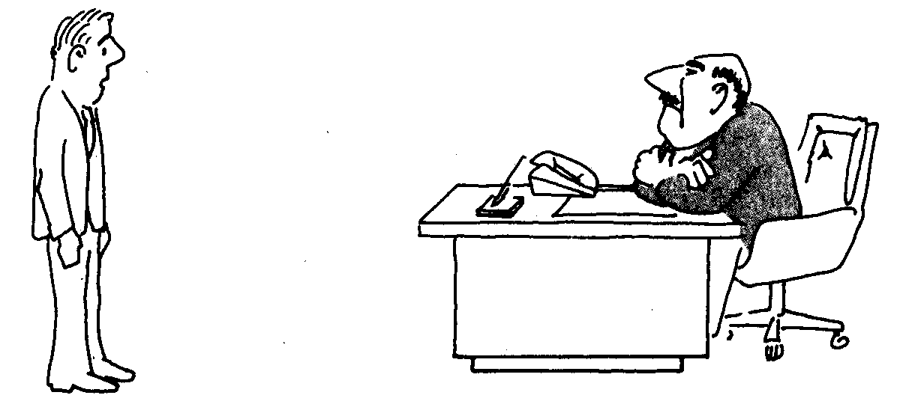
我想不出好方法，我可能太笨了！
1 -<number>

Slide 37
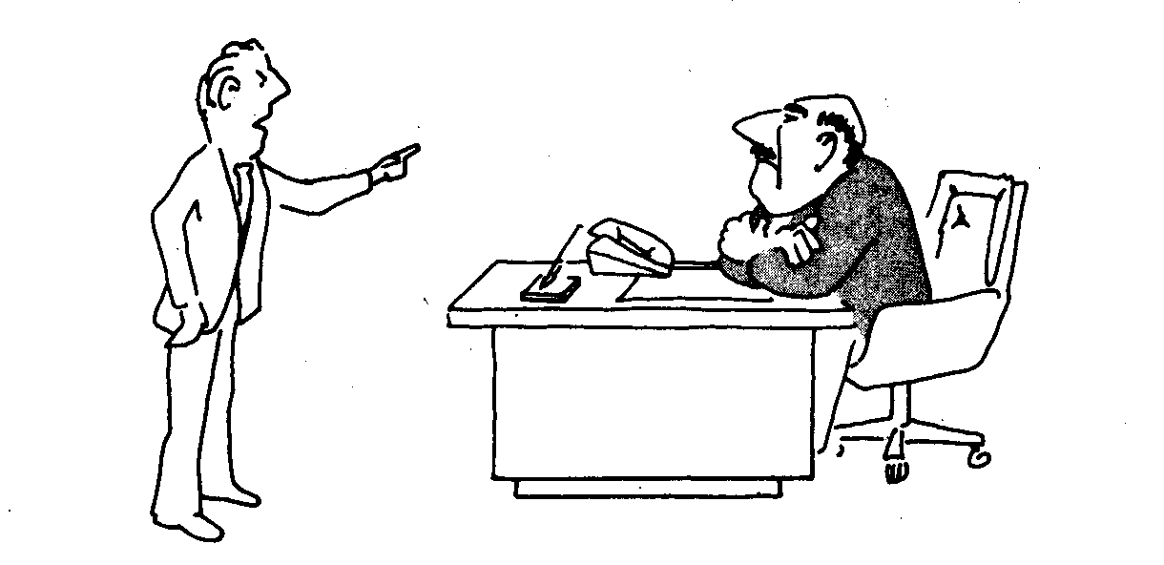
我想不出好方法，
因為不可能有這種好方法！
1 -<number>

Slide 38
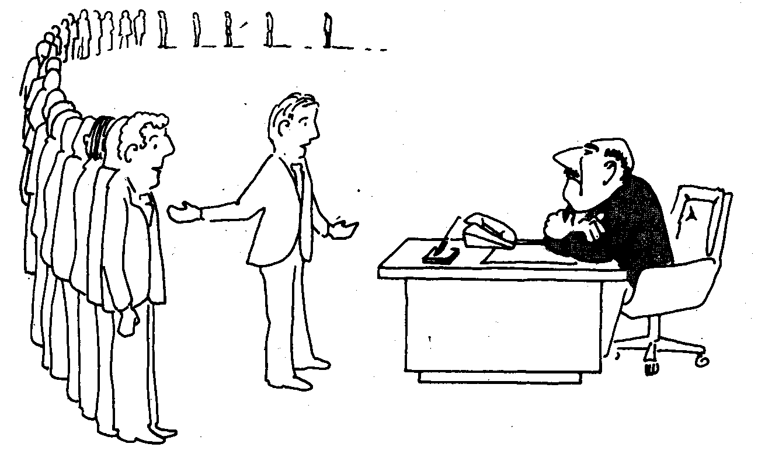
我想不出好方法，
因為這些名人專家也不會！
1 -<number>

Slide 39
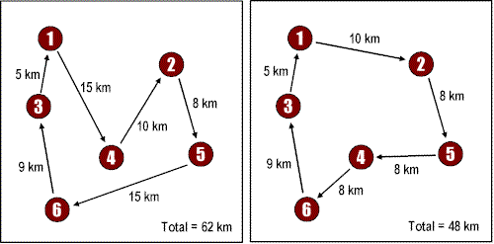
環球旅遊與推銷員問題
平面上給予 n 個點，從某一點出發，經過每個點一次，再回到出發點，而其總長度為最短
此為 NP-complete 問題
1 -<number>

Slide 40
職棒比賽與分割問題
給予一個正整數的集合A={a₁, a₂, … , a_{n}}，是否可以將其分割成兩個子集合，而此兩個子集合的個別總和相等。
例：A = { 1, 3, 8, 4, 10}
可以分割：{1, 8, 4} 及 {3, 10}
此為 NP-complete 問題
1 -<number>

Slide 41
股票投資與0/1 knapsack問題
有n個東西，每個東西有其個別價值(value)與重量(weight)另有一個袋子，其容量為M，如何選取某些東西，使其總重要不超過M，而其總價值為最高。
例：
M = 14
最佳(optimal)解法：P₁、P₂、P₃、P₅
0/1 knapsack問題為NP-complete
 | P₁ | P₂ | P₃ | P₄ | P₅ | P₆ | P₇ | P₈
價值 | 10 | 5 | 1 | 9 | 3 | 4 | 11 | 17
重量 | 7 | 3 | 3 | 10 | 1 | 9 | 22 | 15
1 -<number>

Slide 42
生物資訊與演算法
人類DNA序列由30億(3×10⁹)個鹼基對(base pair)所組成
生物資訊之研究需要大量計算，如
字串比對、序列排列、相似度計算、
演化樹
1 -<number>

